Slide 1
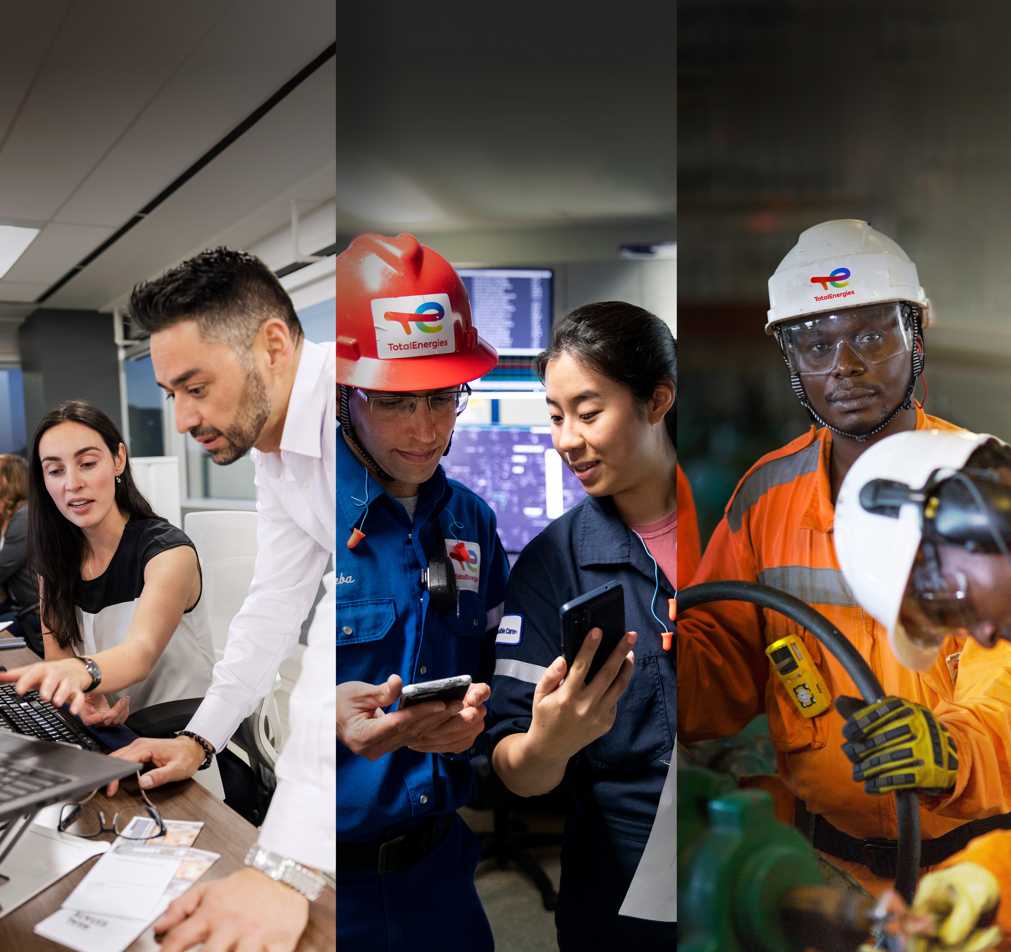
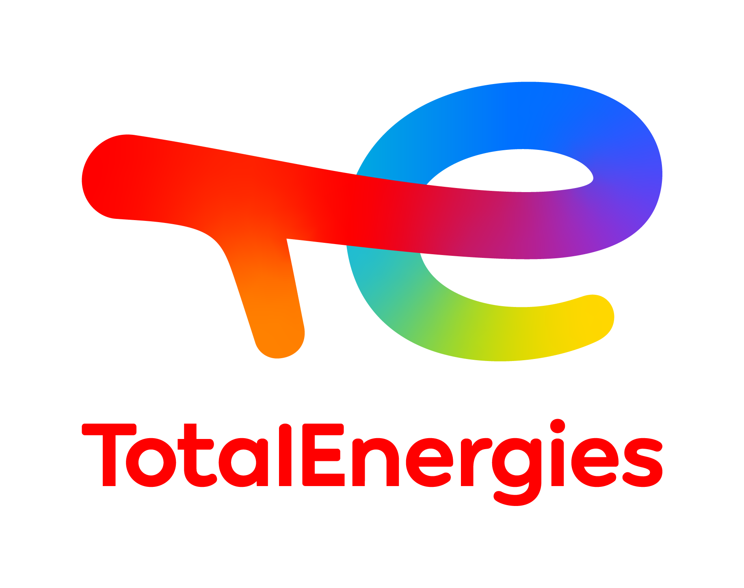
Risques technologiques :
tous concernés, tous acteurs !
J’IDENTIFIE les dangers
J’ÉVALUE les risques et DÉFINIS les barrières
JE GARANTIS l’efficacité des barrières
Journée Mondiale
de la Sécurité
28 avril 2023
Maîtriser les risques technologiques de nos activités industrielles, c’est protéger les personnes, l’environnement et les biens.
Ensemble, faisons preuve de rigueur et de vigilance !

